Slide 1
初探GridView控制項
展示與報表
ASP.NET功能最強大的控制項

Slide 2
GridView的第一次接觸
初學者只要把GridView學好並且充分練習
把握住ASP.NET的所有資料繫結控制項
DetailsView、FormView、ListView…等等
大部分的ASP.NET控制項都難不倒
支援下列功能
繫結至資料來源控制項
內建排序、分頁功能
內建編輯、更新和刪除功能
內建資料列(一筆紀錄)的選取(Select)功能
以程式設計的方式存取GridView物件模型，動態地設定屬性、處理事件等
支援多重索引鍵欄位
超連結資料行(欄位)的多重資料欄位
可透過主題和樣式(Template)自訂外觀

Slide 3
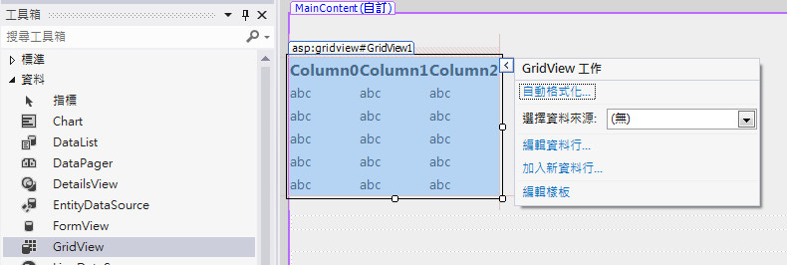
開始動手做~~

Slide 4
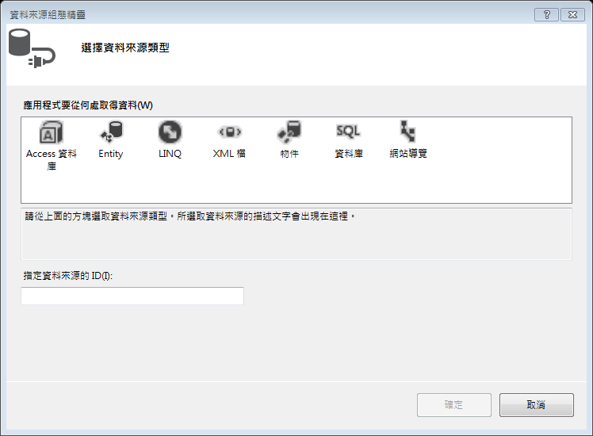
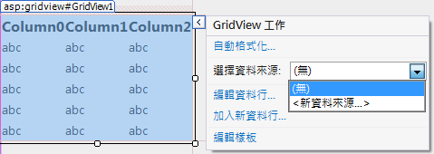
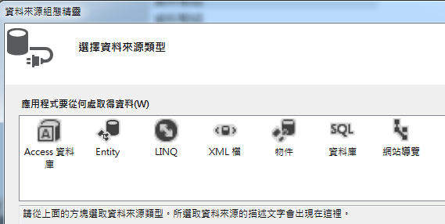
資料來源(DataSource)
連結資料庫

Slide 5
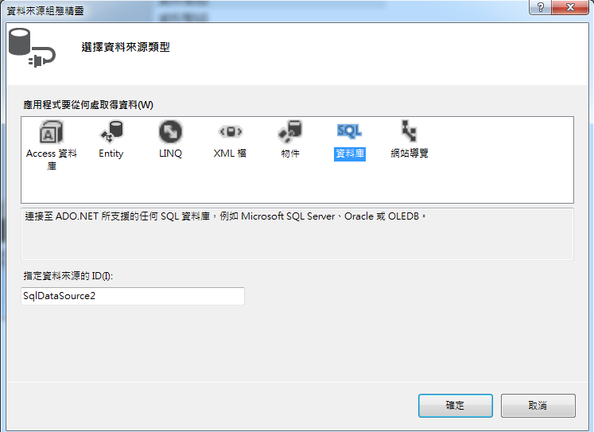
GridView控制項
連結資料庫或其他資料來源

Slide 6
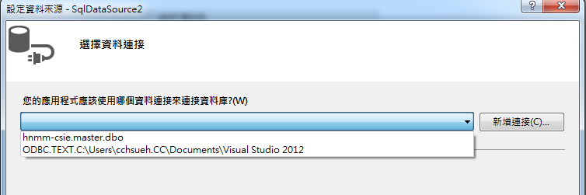
GridView控制項
連結資料庫或其他資料來源
已有設定的連線

Slide 7
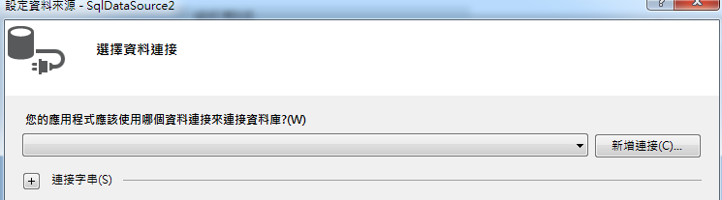
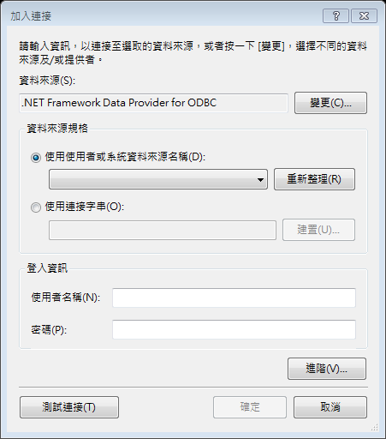
GridView控制項
連結資料庫或其他資料來源
新增連接

Slide 8
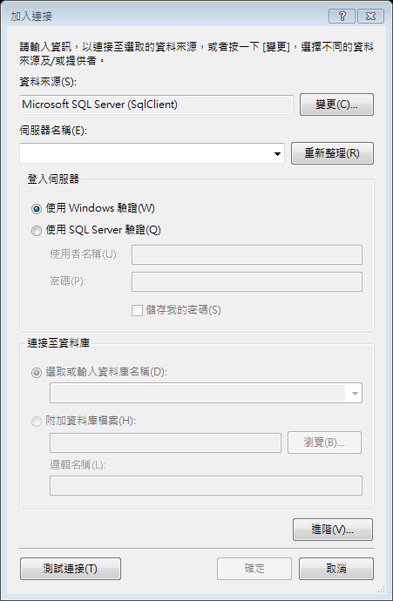
GridView控制項
設定資料來源
設定伺服器名稱
登入伺服器驗證
設定連結資料庫

Slide 9
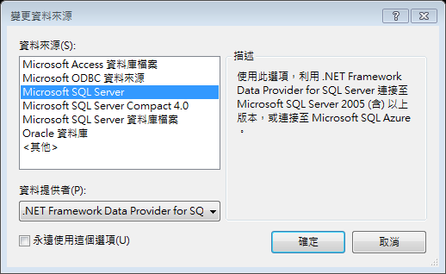
GridView控制項
設定資料來源

Slide 10

GridView控制項
設定伺服器名稱
本機
單一SQL Server正式版
輸入「.」
單一SQL Server Express版
輸入「.\SQLExpress」
多套SQL Server
輸入「.\SQL 專屬名稱」
本機→服務

Slide 11
GridView控制項
登入伺服器驗證
Windows驗證
SQL Server驗證

Slide 12
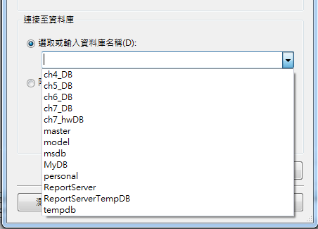
GridView控制項
設定連結資料庫
顯示資料來源伺服器中 所有的資料庫

Slide 13
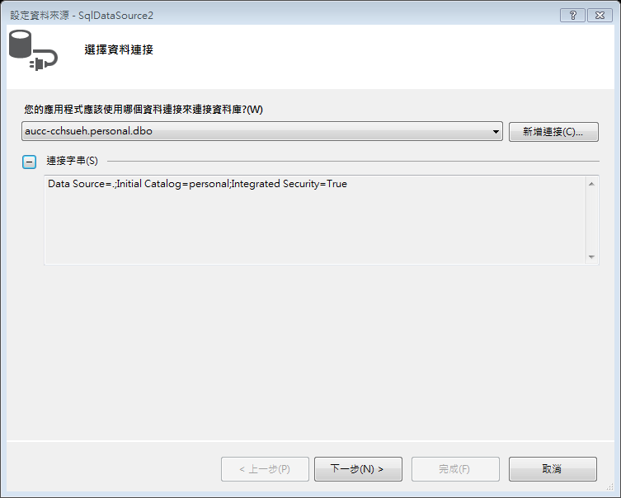
GridView控制項
連結字串

Slide 14
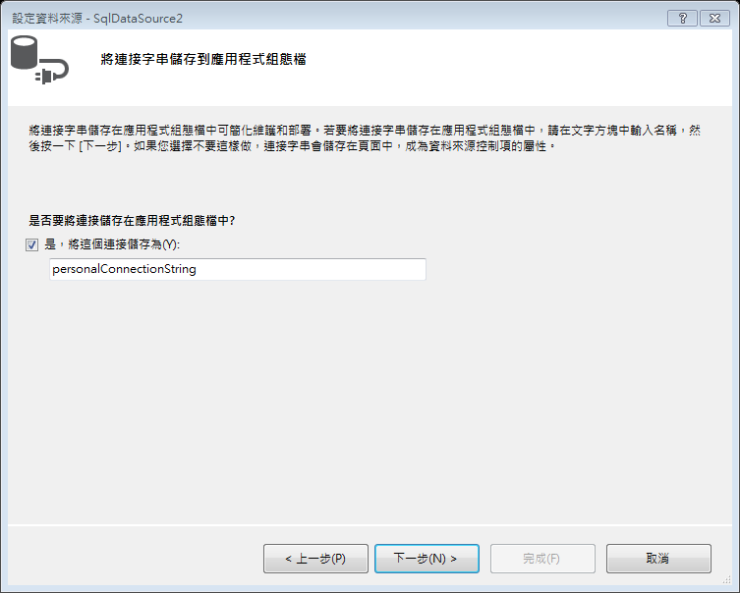
GridView控制項

Slide 15
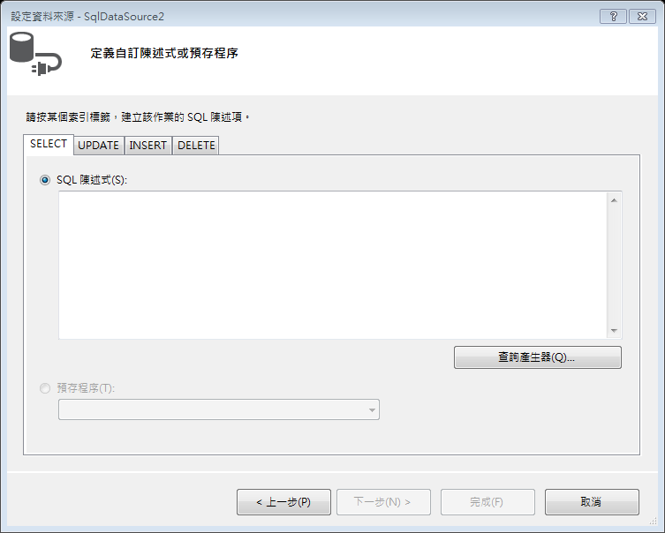
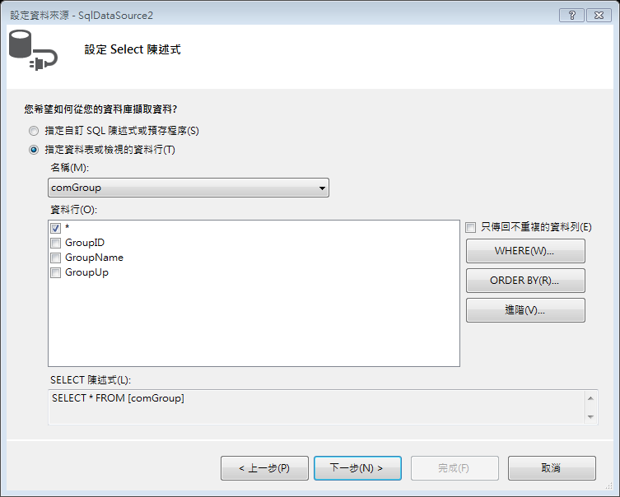
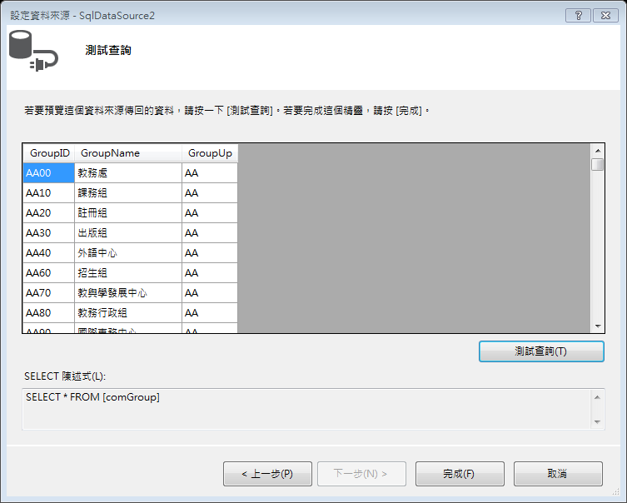
GridView控制項
執行SQL指令

Slide 16
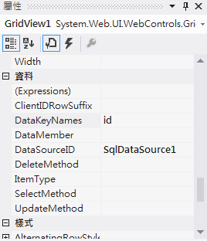
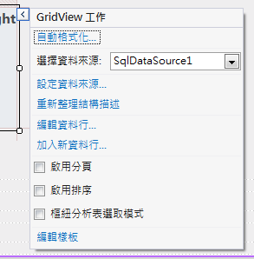
GridView控制項
DataKeyNames
主索引鍵(Primary Key)
DataSourceID

Slide 17
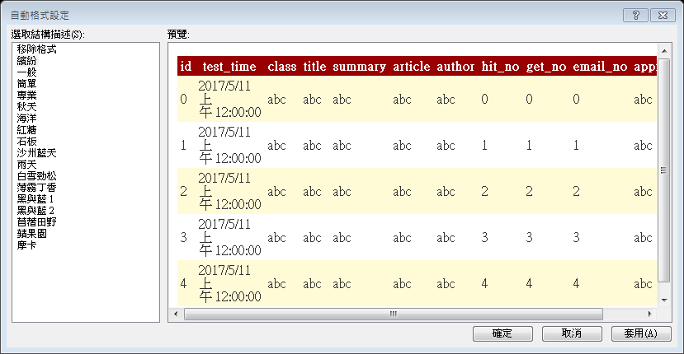
GridView控制項
自動格式化，修改外觀與配色

Slide 18
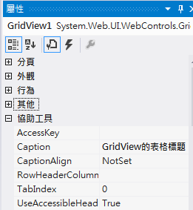
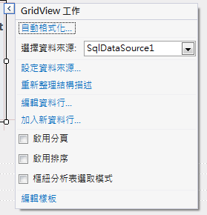
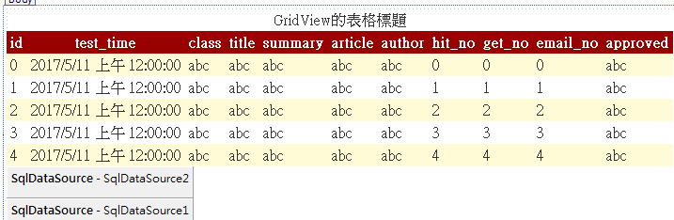
GridView控制項
自訂標題、表頭
標題分兩種
整個表格的標題：Caption 屬性
欄位標題

Slide 19
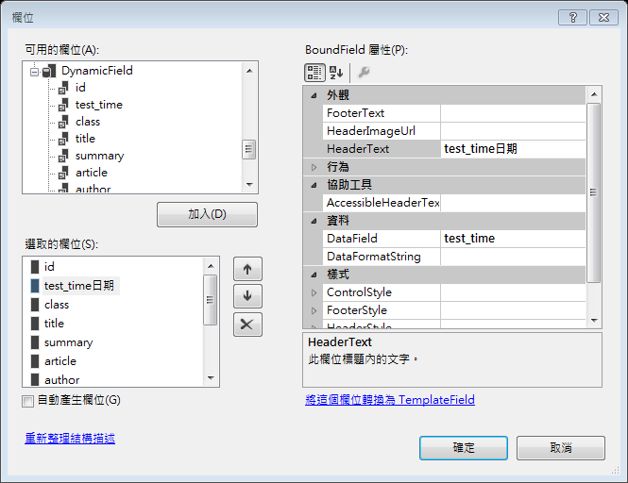
GridView控制項
自訂GridView欄位標題、表頭文字
real_time改成「real_time日期」

Slide 20
GridView控制項
自訂文字的資料格式(DataFormatString)

Slide 21
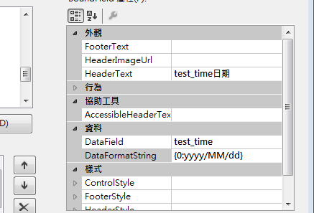
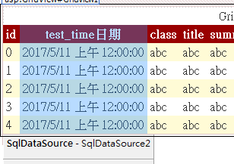
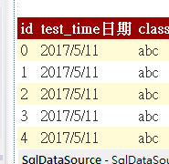
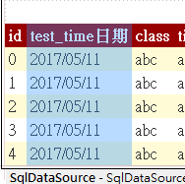
GridView控制項
自訂文字的資料格式(DataFormatString)
改成短日期格式
{0:d}
{0:yyyy/MM/dd}
{0:yyyyy/MM/dd}
?

Slide 22
GridView控制項
自訂文字的資料格式(DataFormatString)
[ASP.NET] Gridview 欄位輸出格式 DataFormatString

Slide 23
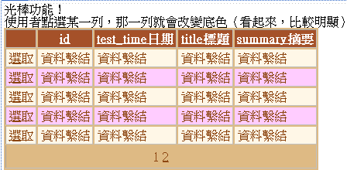
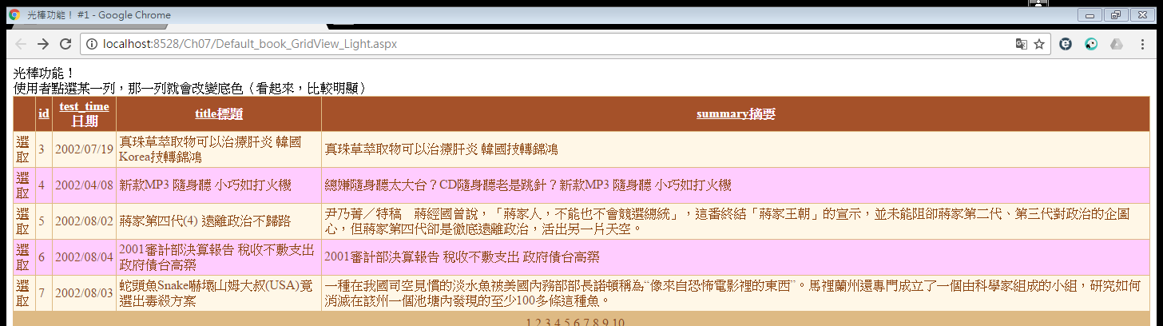
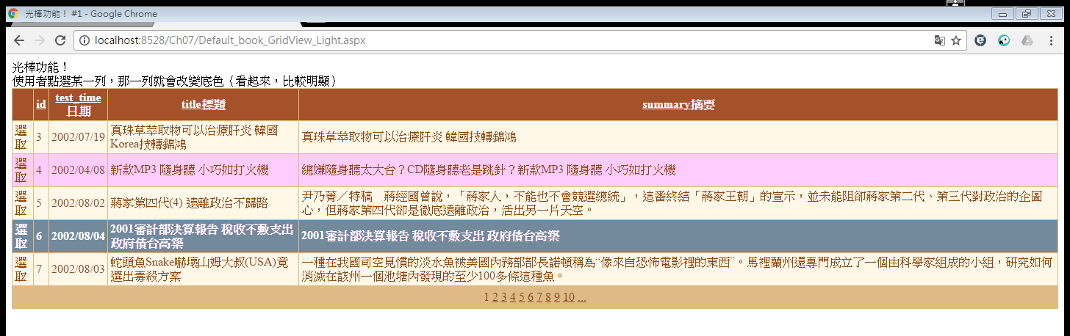
GridView控制項
「選取(select)」按鈕與「光棒效果」
Default_book_GridView_Light.aspx

Slide 24
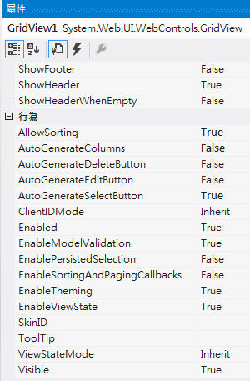
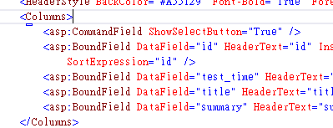
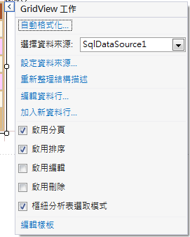
GridView控制項
「選取(select)」按鈕 Default_book_GridView_Light.aspx
兩種作法，二擇一

Slide 25
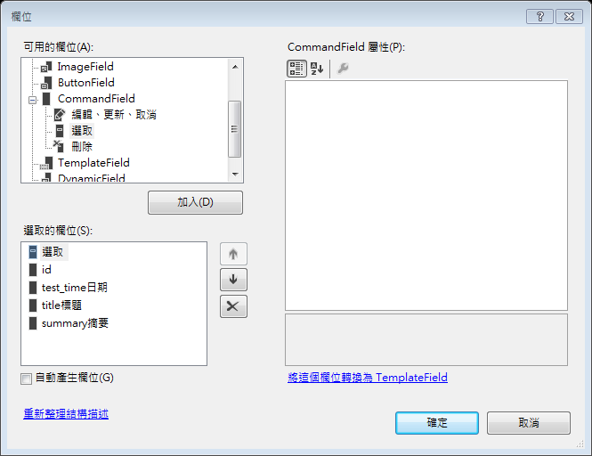
GridView控制項
「選取(select)」按鈕
Default_book_GridView_Light_1.aspx

Slide 26
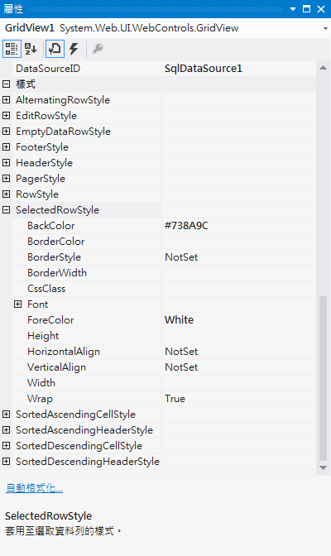
GridView控制項
「光棒效果」
改底色

Slide 27
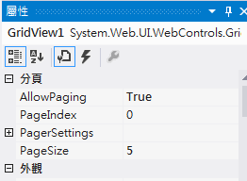
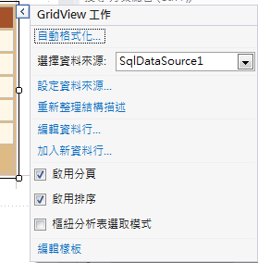
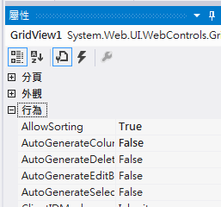
GridView控制項
「分頁」與「排序」功能
Default_GridView_Page.aspx

Slide 28
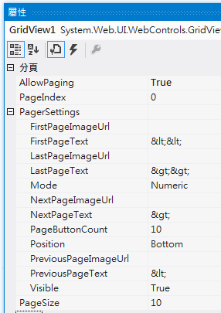
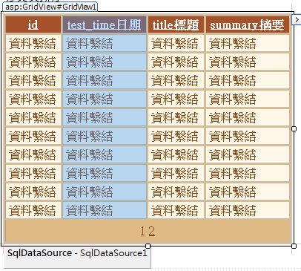
GridView控制項
每一個頁面要展示幾筆紀錄
PageSize屬性
頁碼展示型態
Mode屬性
人的注意力一次只能接收七個選項

Slide 29
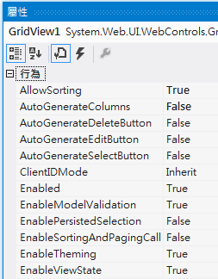
GridView控制項
EnableSortingAndPagingCallbacks屬性
預設不開啟
開啟後會賦予GridView分頁與排序功能，具備CallBack功能
反應速度加快
只有部分內容更新而不需讓整個網頁資料重新傳遞一次
減少Server端負擔

Slide 30
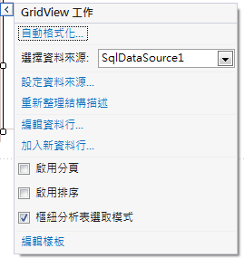
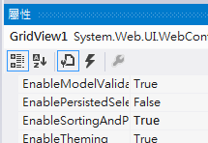
GridView控制項
EnableSortingAndPagingCallbacks屬性
只有分頁與排序功能可以使用!!
如果GridView的選取(Select)功能有啟用，則必須關閉EnableSortingAndPagingCallbacks屬性，因為這兩種屬性會互相牴觸
GridView_PageSort_Select.aspx
若GridView中有放置圖片，也不能啟動EnableSortingAndPagingCallbacks屬性
因為EnableSortingAndPagingCallbacks屬性的CallBack，會造成有些圖片無法被正常更新

Slide 31
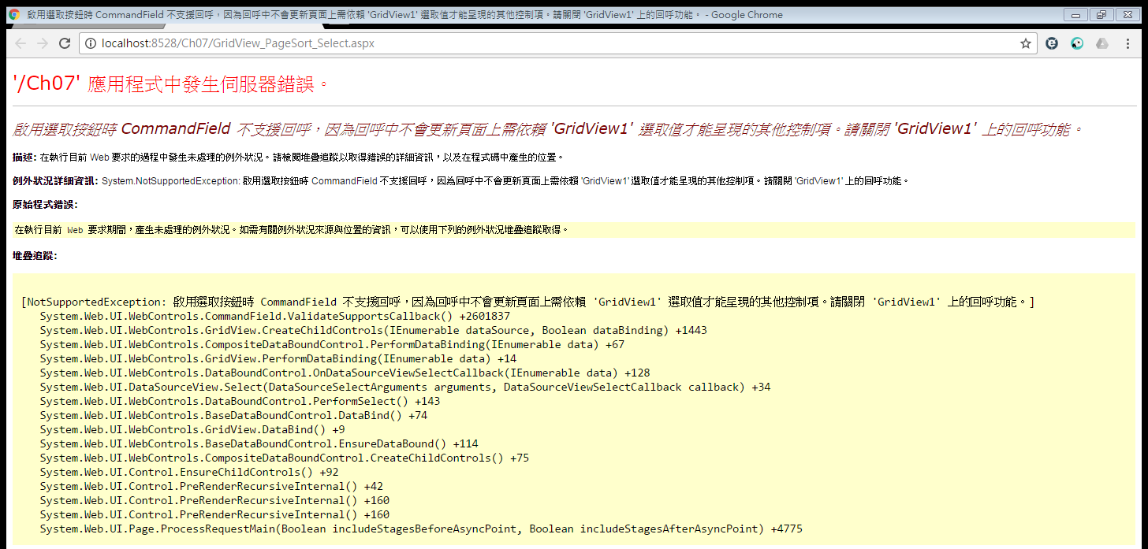
GridView控制項
錯誤訊息畫面

Slide 32
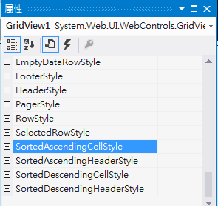
GridView控制項
正、反(遞增、遞減)排序的表頭與儲存格「底色」
Default_GridView_Sorting_1.aspx (設定表頭底色)
Default_GridView_Sorting_2.aspx (設定表頭與儲存格底色)
Ascending
正排序，由小到大
Descending
反排序，由大到小

Slide 33
GridView控制項
編輯、刪除資料(命令欄位，CommandField)
要啟用GridView控制項的刪除、編輯、更新等功能，必須要做好相關設定
要設好主索引鍵(Primary Key)
只能對單一資料表
若是複雜的關聯式資料表，則須自己動手寫程式

Slide 34

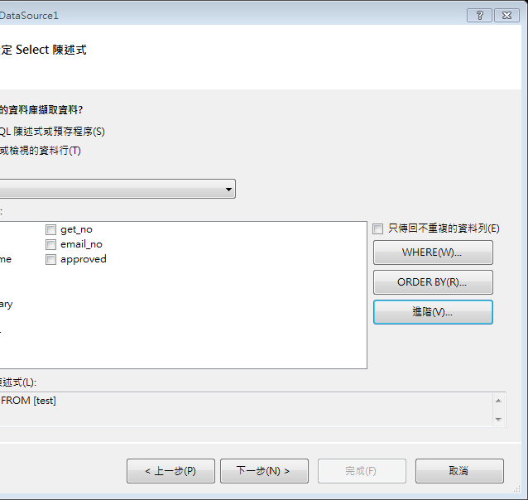
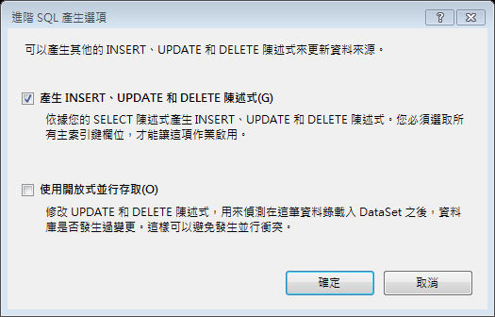
命令欄位(CommandField)

Slide 35
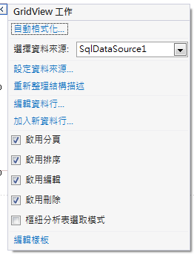
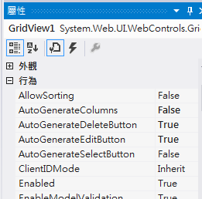
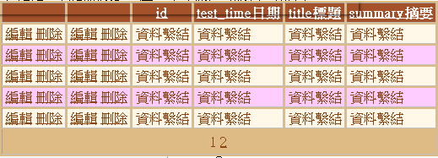
GridView控制項
啟動GridView的編輯與刪除按鈕
Default_book_GridView.aspx

Slide 36



GridView控制項
修改命令欄位(ComandField)的外觀
預設採用LinkButton樣式
Link：超連結按鈕
Button：一般按鈕
Image：圖片按鈕

Slide 37


GridView控制項
修改命令欄位(ComandField)的外觀

Slide 38


GridView控制項

Slide 39


GridView控制項

Slide 40


GridView控制項
PostBack時，網頁固定位置 Default_book_GridView_1.aspx
@Page指示詞的MaintainScrollPositionOnPostback
點選編輯後，因網頁PostBack會跳回最上面

Slide 41

GridView控制項
加上MaintainScrollPositionOnPostback="true“
Default_book_GridView_2.aspx

